Slide 1
Induktion av förlossning
INTRODUKTION
Graviditetsregistret
Marie Vikström Bolin MD, PhD
Mödrahälsovårdsöverläkare
Region Västernorrland,
Överläkare Sundsvalls sjukhus

Slide 2
Jag har inget jäv att deklarera

Slide 3
Induktionsfrekvensen i Sverige
Socialstyrelsen
Notes:
2010 WHO global survey reported induction rate 25% in high-income english-speaking countries

Slide 4
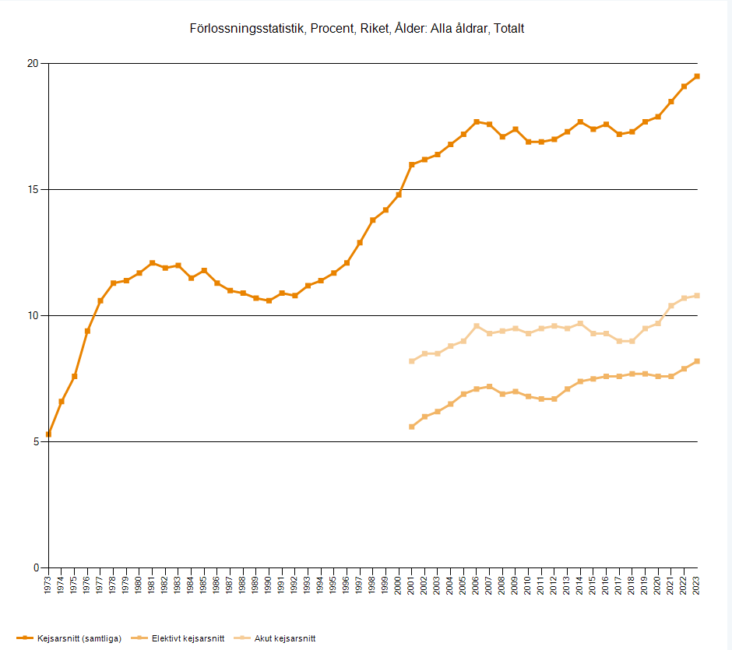
Sectiofrekvensen i Sverige
Socialstyrelsen
Notes:
2010 WHO global survey reported induction rate 25% in high-income english-speaking countries

Slide 5
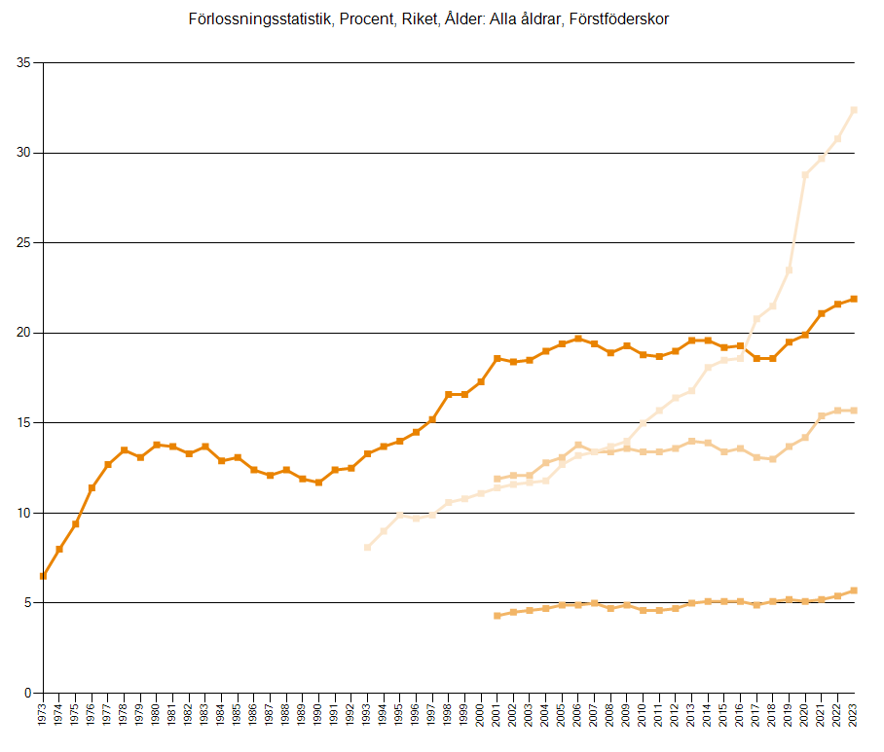
Induktion- och sectiofrekvens förstföderskor
Socialstyrelsen
Notes:
2010 WHO global survey reported induction rate 25% in high-income english-speaking countries

Slide 6
Varför har induktionsfrekvensen ökat?
Fler komplicerade graviditeter: äldre föderskor, fler obesa, fler med graviditetsdiabetes
Nya riktlinjer preeklampsi (diagnos, rekommendation om förlossning)
Nya riktlinjer prolongerad graviditet
På den gravidas begäran?
Notes:
Because we can , guidelines in Sweden, less hesitent

Slide 7
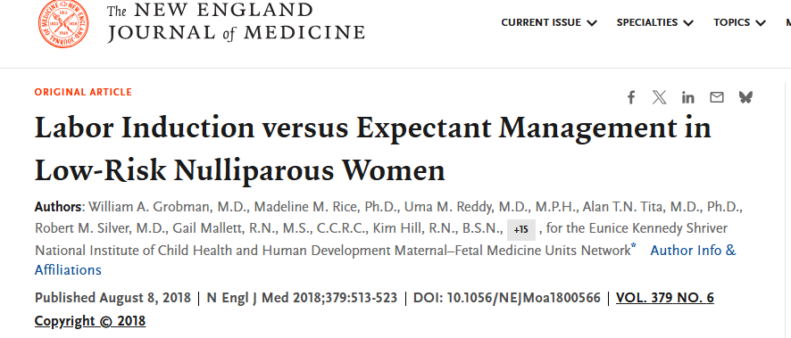
Vad påverkar induktionsfrekvensen?
Ny definition av förlossningsstart?
Studier ARRIVE?
Kapacitet?
Organisation?
Kultur?

Slide 8
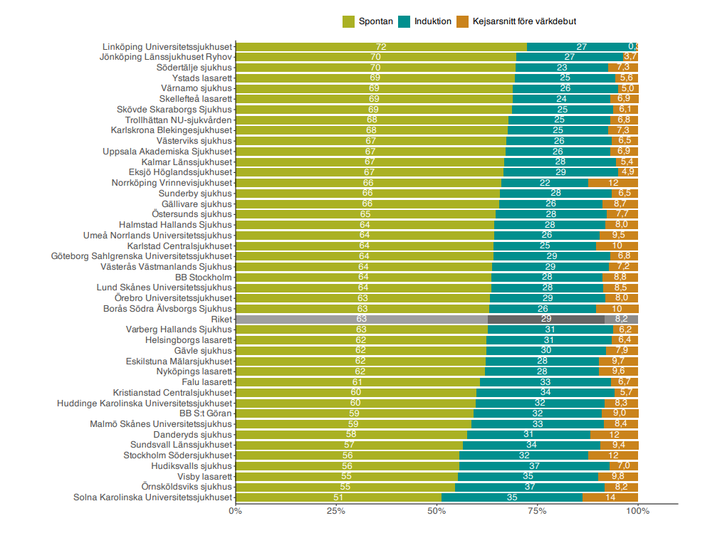
2023
Förlossningsstart
Graviditetsregistrets årsrapport 2023

Slide 9
Andel sectio
efter induktion
Graviditetsregistrets årsrapport 2023

Slide 10
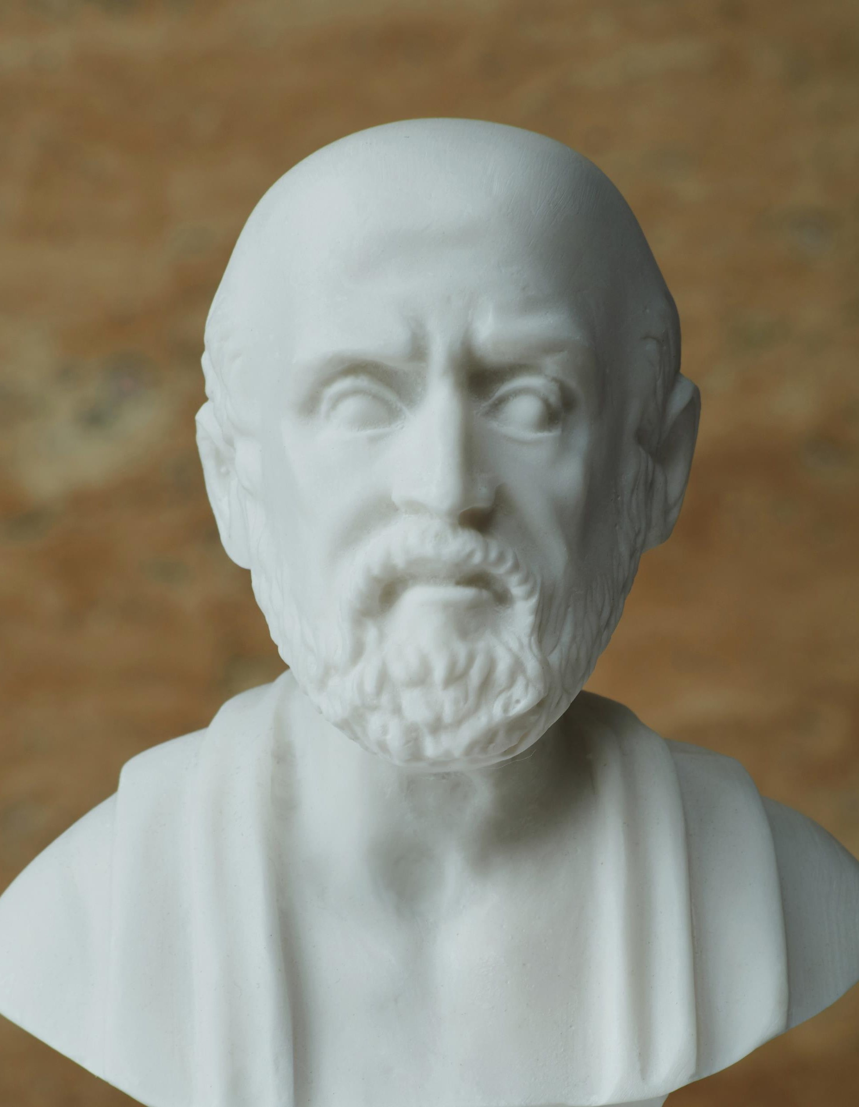
Redan de gamla grekerna…
Hippocrates (c.460–370 BCE) definierade en normal graviditet som 9 månader lång, 280 dagar från sista menstrautionen.
Drife, The history of labour induction 2021

Slide 11
1800 talets första hälft:
“Naegele’s rule”
Sista mensen(s första dag) – räkna tillbaka 3 månader – lägg till 7 dagar = Beräknad förlossningsdag
1900 talets andra hälft:
Ultraljud BPD, CRL
85% sker inom 37-42 veckor
Drife, The history of labour induction 2021

Slide 12
Varför startar förlossningen?
?
Biokemisk interaktion mellan den gravida och foster
Prostaglandiner, progesteron, östrogener, oxytocin, cytokiner, andra hormoner och peptider
Fetala hypothalamus-hypofys-adrenal axis
Inflammation
Drife, The history of labour induction 2021

Slide 13
Induktion av förlossning – historiska metoder
1930 toxemi
Bäckendeformitet
eller engelska sjukan
Amniotomi, ballong
Ergot (ergometrin)
Oxytocin (1950)
Misoprostol (1990)
Pituitrin (ocytocin och vasopressin)
Prostaglandin (1960)
1800-tal
1900
1990
1970 RCT
Framställt av Elin Svensk, Drife, The history of labour induction 2021

Slide 14
Sfogs Riktlinje Induktion av förlossning
Alla kvinnor ska alltid informeras om potentiella fördelar/nackdelar med att inducera förlossningen eller avvakta spontan förlossningsstart innan beslut fattas.
Information ska också ges om eventuella fördelar/nackdelar med de induktionsmetoder som är aktuella.

Slide 15
Induktionsmetoder
Mekaniska induktionsmetodermetoder
Hinnsvepning
Ballongdilatation
Amniotomi
Medicinska induktionsmetoder
Prostaglandinderivat
Oxytocin

Slide 16
Cervixmognad
Cervixmognad är den viktigaste faktorn för att förutsäga sannolikheten för en lyckad induktion
Cervix består av bindväv (85%)
Under mognadsprocessen påverkar östrogen, progesteron, proteolytiska enzymer, cytokiner och prostaglandiner bindväven så att den blir mjukare och mer eftergivlig

Slide 17
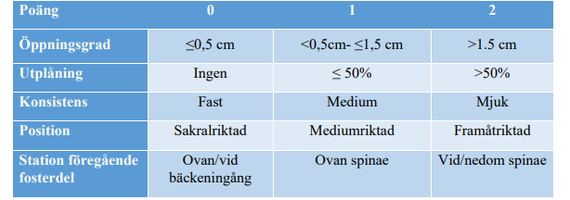
Cervix Score modifierad Bishop Score
Metoden har stor variabilitet både inom och mellan olika observatörer, men används vid bedömning av cervix inför induktion.

Slide 18
Mekaniska induktionsmetoder
Hinnsvepning
Ballongdilatation
Amniotomi

Slide 19
Hinnsvepning
Definition: Digital separation av korion från det nedre uterinsegmentet.
Indikation: Att förkorta graviditetens längd eller att förbereda cervix för induktion med andra metoder.
Kontraindikation: Placenta previa.
Metoden: Undersökaren för in ett finger i cervixkanalen. Innanför den inre modermunnen utförs en cirkulär rörelse på 360 grader längs det nedre segment för att frigöra korion från decidua. En möjlig förklaring till effekten av hinnsvepning är lokal frisättning av prostaglandin.

Slide 20
Hinnsvepning
Patientupplevelse: Smärta, obehag, blödningar, sammandragningar efteråt.
Konklusion: Hinnsvepning är en enkel intervention. Hinnsvepning minskar risken för induktion med andra metoder och ökar sannolikheten för en spontan start. Studierna är gjorda vid fullgången graviditet.

Slide 21
Amniotomi
Indikation: Induktion av förlossning vid moget cervixstatus.
Kontraindikation: Vasa previa, placenta previa
Metoden: Förutsätter viss cervixmognad för att med instrument eller skalpelektrod kunna ta hål på hinnorna. En möjlig förklaring till effekten av amniotomi är frisättning av endogent prostaglandin, som kan påverka cervix och stimulera värkar.

Slide 22
Amniotomi
Effektivitet: Det saknas studier av hög kvalitet där man inducerat med amniotomi utan samtidig medicinsk behandling.
Fördelar: Mer ”naturlig” induktion. Ger möjlighet att bedöma fostervattnet och för fosterövervakning med skalpelektrod.
Risker: Navelsträngsframfall. Uppåtstigande infektion.
Konklusion: Enbart amniotomi är otillräckligt studerat

Slide 23
Ballongkateter
Indikation: Induktion av förlossning vid omogen cervix (Bishops score <6)
Kontraindikationer: Förlossningsvärkar (risk för överstimulering) Vaginal infektion eller korioamnionit. Placenta previa eller lågt sittande placenta.
Metod: Tryck mot cervix medför en ökad frisättning av prostaglandin och/eller oxytocin lokalt, samt en hinnpolslösande effekt av ballongen mot inre modermunnen.
Cook® katetern är registrerad för induktion, övriga katetrar används offlabel.

Slide 24
Ballongkatetrar
Enkelballongkateter
Införs genom cervixkanalen, därefter fylls ballongen med NaCl-lösning. Ballongen dras tillbaka så att den ligger mot inre modermunnen, används med eller utan återkommande drag i katetern.
Dubbelballongkateter
Har en uterin och en cervikovaginal ballong. Katetern med tomma ballonger införs genom cervixkanalen och placeras på var sin sida av inre modermunnen. Ballongen vid inre modermunnen och därefter ballongen med yttre modermunnen fylls med NaCl-lösning.

Slide 25
Ballongkateter
Katetern kommer ut av sig själv eller tas bort efter 12- 18 -24 timmar, vid vattenavgång eller när förlossningen börjar.
Inga skillnader mellan enkelballong och dubbelballongkateter då det gäller andel vaginalförlösta inom 24 timmar eller andel kejsarsnitt.
Vanligen utförs amniotomi och ett oxytocindropp sätts efter att behandlingen med ballong är avslutad.

Slide 26
Ballongkateter
Ingen ökad neonatal eller maternell morbiditet
Ingen förhöjd risk för infektion med intakta hinnor
Induktion vid vattenavgång utan värkar medför en ökad risk för korioamnionit vid användning av ballong jfr med oxytocin
Obehag i samband med inläggningen eller smärtor nedtill i buken förekommer
Manuell applikation ger lägre smärtupplevelse än vid användning av spekulum vid insättningen

Slide 27
Medicinska induktionsmetoder
Prostaglandinderivat
Oxytocin

Slide 28
Prostaglandiner (PG)
- omättade fettsyror härstammande från arachidonsyra
- förekommer naturligt i kroppen i olika former med olika verkningsmekanismer och varierande effekt i olika målorgan
- PGE2 (dinoproston) som PGF2-alfa (karboprost trometamin) är involverade i förlossningsstarten via effekter på uteruskontraktilitet, ruptur av fosterhinnor samt cervixmognad

Slide 29
Prostaglandiner
PGE1 (misoprostol)
PGE2 (dinoproston)
- enzym- och receptoraktivering i cervix uteri och i corpus uteri
effekt på cervix primärt
bindväv bryts ner, kollagen omlagras, förändringar i proteoglykansammansättning ses
inflammatoriska mediatorer som cytokiner och inflammationsceller ökar

Slide 30
Prostaglandiner
Biverkningar av prostaglandiner: feber, kräkningar och diarré
PGE2 verkar bronkdilaterande
Risk för överstimulering
PGE1 ger en signifikant ökad kontraktilitet i myometriet jämfört med PGE2 (Oxytocin ger mer kontraktilitet i myometriet)
Oxytocinstimulering påbörjas inte förrän fyra timmar förflutit efter senaste applikation av prostglandin

Slide 31
Dinoproston, prostaglandin E2
Preparat registrerade i Sverige:
Minprostin® 1 och 2 mg vaginalgel
Propess® 10mg vaginalinlägg
Bakgrund: sedan länge använt prostaglandinpreparat, administreras vaginalt. Dinoproston påverkar cervix och gör den mjukare och mer eftergivlig. Mekanismen är inte klarlagd men inflammatorisk påverkan liksom hormonbalansen med påverkan av östrogen, progesteron och androgennivåer verkar vara av betydelse.

Slide 32
Dinoproston vaginalt jämfört med placebo
ökad risk för överstimulering med påverkan av fosterhjärtfrekvens
ingen skillnad i kejsarsnittsfrekvens
inga skillnader i neonatal morbiditet och mortalitet
ökar sannolikheten för vaginal förlossning inom 24 timmar
för utfallet ”allvarlig maternell morbiditet och mortalitet” är vetenskapliga underlaget otillräckligt

Slide 33
Misoprostol syntetisk prostaglandin E1-analog
Preparat registrerade i Sverige:
Tablett Cytotec® 200 µg
Tablett Angusta® 25µg
Läkemedlet Cytotec® används ”off-label” medan Angusta® är godkänt av Läkemedelsverket för indikationen induktion av förlossning.
Internationellt är det stor användning av misoprostol för induktion av förlossning

Slide 35
Misoprostol oralt jämfört med placebo
sannolikt inga skillnader i överstimulering med påverkan på fosterhjärtfrekvens
minskar sannolikt risken för kejsarsnitt
sannolikt inga skillnader i Apgar < 7 vid 5 minuter
för utfallen av neonatalvård, neonatal och maternell morbiditet samt mortalitet är det vetenskapliga underlaget otillräckligt

Slide 36
Misoprostol
Misoprostol kan användas oralt, buccalt/sublingualt, vaginalt och rektalt.
Buccalt/sublingualt, hög dos oralt (≥50µg) och vaginal administration ger signifikant ökad risk för överstimulering av uterus med CTG påverkan och rekommenderas inte.
Lätta att ge och ta medicin peroralt. Vid vattenavgång undviks vaginalundersökningar.

Slide 37
Misoprostol administreringsvägar

Slide 38
Misoprostol oralt jämfört med vaginalt
ger sannolikt:
färre vaginalt förlösta inom 24 timmar
färre överstimuleringar med CTG påverkan
ingen skillnad i kejsarsnittsfrekvens
färre med Apgar < 7 vid 5 minuter
inga skillnader i neonatalvård
svagt vetenskapligt underlag för allvarlig neonatal morbiditet och mortalitet
otillräckligt vetenskapliga underlaget för allvarlig maternell morbiditet och mortalitet

Slide 39
Ingen skillnad mellan Cytotec lösning och Angusta gällande effektivitet och andra utfall.
Angusta >40 ggr dyrare

Slide 40
Oxytocin fysiologiskt hormon
utsöndras pulsativt från hypofysens baklob
stimulerar de receptorer i myometriet som är känsliga för oxytocin till kontraktion.
receptorerna uttröttas och töms under förlossningen
receptortätheten i myometriet verkar ha betydelse för uterusaktiviteten
vid dystoci har myometriet lägre täthet av receptorer jfr med myometriet hos födande med spontan start och normal progression

Slide 41
Oxytocin
Preparat registrerade i Sverige: Syntocinon®, Oxytocin Pilum®, Oxytocin Ebb®
Hormon från hypofysens baklob, som framkallar eller förstärker uteruskontraktioner via specifika receptorer i myometriecellerna
I rätt dosering framkallas välkoordinerade värkar under förlossningen
Indikation: värksvaghet, induktion av förlossning
Oxytocin är förstahandsmetod i huvudsak vid förlossningar som börjar med vattenavgång utan värkar

Slide 42
Oxytocin
potent ämne
risk överstimulering av uterusmuskulaturen eller ökad uterustonus mellan värkarna och kan förorsaka förändringar i barnets hjärtfrekvens och asfyxi
ökar risken för instrumentella ingrepp under förlossningen som sugklocka/tång/akut kejsarsnitt
sällsynt komplikation är uterusruptur, särskilt hos kvinnor med tidigare kejsarsnitt
ökad förekomst av neonatal gulsot är beskrivet

Slide 43
Oxytocin
ger jämfört med placebo till patienter med PROM högre andel förlösta inom 24 timmar
vid PROM kan oxytocin ge en lägre risk för korioamnionit och behov av antibiotika till barnet jämfört med vaginalt prostaglandin
vid PROM och omogen cervix hos förstföderska kan man inte bedöma effekten av oralt misoprostol jämfört med oxytocin avseende risken för kejsarsnitt
otillräckligt vetenskapligt underlag för att kunna bedöma ev. skillnader i allvarlig maternell eller neonatal morbiditet och mortalitet

Slide 44
Övriga potentiella induktionsmetoder
Akupunktur - Hypotesen är att den neurogena stimulationen ökar uterus kontraktilitet. Bara en liten studie har visat effekt i form av förkortning av cervix medan andra studier inte har kunnat visa effekt av akupunktur för induktion.
Samlag - Möjliga förklaringar är hög koncentration av prostaglandin i sädesvätska, stimulation av kontraktioner till följd av samlaget samt endogen frisättning av oxytocin vid orgasm. Det finns bara en liten randomiserad studie. Den visade ingen skillnad i Bishop score eller tid till förlossning hos kvinnor som haft samlag fram till förlossningen jämfört med kvinnor som inte haft samlag.
Bröststimulering - Ökad produktion av oxytocin som leder till kontraktioner. En systematisk review (6 RCT, n=719) visade att bröststimulering ökade andelen förlossningar inom 72 timmar och en mindre andel postpartumblödningar. Studierna är mycket heterogena och många är av dålig kvalitet.

Slide 45
Vid behov av cx utmognad förstföderska v41+ – Vid behov av cervixutmognad hos förstföderska v41+ – hur gör din klinik?
Prostaglandin
Ballong
Beror på vem som är ansvarig överläkare

Slide 46
Om val av prostaglandin i föregående exempel vilket väljer din klinik?
Dinoprost (Minprostin®)
Dinoprost (Propess®)
Misopristol (Cytotec®)
Misoprostol (Angusta®)
Vet inte/varierar

Slide 47
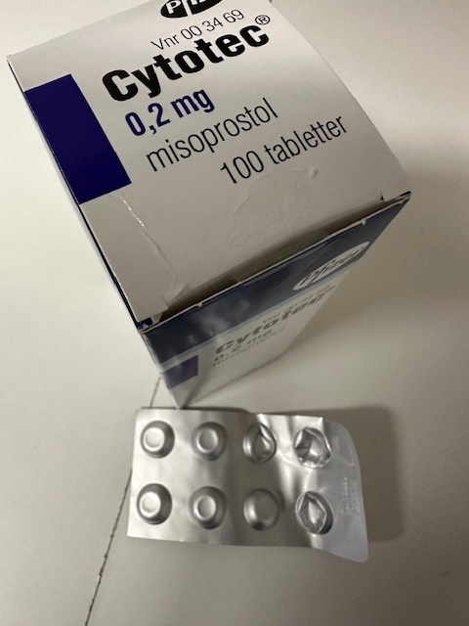
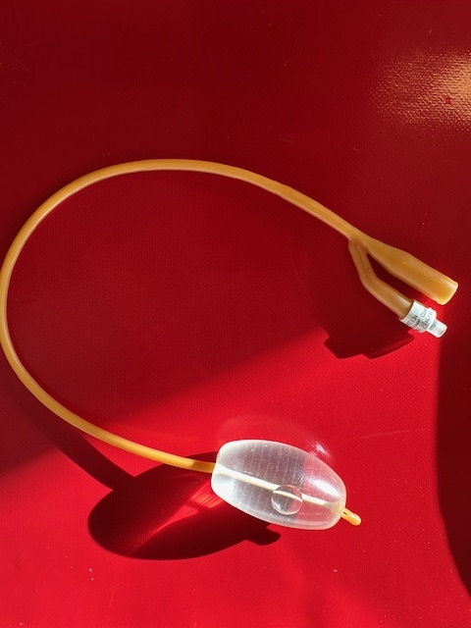
?

Slide 48
Misoprostol oralt jämfört med dinoproston vaginalt
sannolikt lägre andel vaginalt förlösta inom 24 timmar
minskar sannolikt överstimulering med påverkan av fosterhjärtfrekvens
minskar sannolikt risken för kejsarsnitt
sannolikt inga skillnader i Apgar < 7 vid 5 minuter
sannolikt liten eller inga skillnader i neonatalvård
för utfallen av neonatal och maternell morbiditet samt mortalitet var det vetenskapliga underlaget otillräckligt

Slide 49
Ballongkateter jämfört med dinoproston:
ger sannolikt ingen skillnad i andel vaginalförlösta inom 24 timmar
minskar risken för överstimulering med CTG-påverkan
påverkar inte andelen kejsarsnitt
minskar risken för allvarlig neonatal morbiditet eller perinatal död
otillräckligt vetenskapligt underlag för utvärdering av ev, skillnader i allvarlig maternell morbiditet/mortalitet
påverkar sannolikt ej risken för Apgar score

Slide 50
Ballongkateter jämfört med peroral lågdos misoprostol
ger sannolikt ingen skillnad i andel vaginalförlösta inom 24 timmar
påverkar sannolikt inte risken för överstimulering med CTG-påverkan
ökar sannolikt andelen kejsarsnitt
otillräckligt vetenskapligt underlag för utvärdering av ev, skillnader i risken för allvarlig neonatal morbiditet eller perinatal död
otillräckligt vetenskapligt underlag för utvärdering av ev, skillnader i allvarlig maternell morbiditet/död
påverkar sannolikt ej risken för Apgar score

Slide 52
Induktion efter tidigare kejsarsnitt
Sannolikt används i Sverige alla metoder för induktion av kvinnor med tidigare kejsarsnitt.
Uterusruptur och medföljande risk för mortalitet och allvarlig morbiditet för framförallt barnet, är ett viktigt utfall att ha i åtanke vid induktion av kvinnor med tidigare kejsarsnitt eftersom val av induktionsmetod kan ha betydelse.
Tidigare kejsarsnitt är den starkaste riskfaktorn för uterusruptur.
Andra riskfaktorer är induktion, stort barn, värkrubbning, kortvuxenhet och ålder >35.

Slide 53
Induktion efter tidigare kejsarsnitt
Incidensen för uterusruptur hos kvinnor med ett tidigare kejsarsnitt som i sin andra graviditet gör ett försök till vaginal förlossning är 0,45-0,9% vilket kan jämföras med incidensen för kvinnor med tidigare vaginal förlossning; 0,18 promille.
Randomiserade studier som har styrka nog att ge vägledning om effektivitet och säkerhet vad gäller induktionsmetod för kvinnor med tidigare kejsarsnitt saknas

Slide 54
Induktion efter tidigare kejsarsnitt
Risken för ruptur vid induktion ökad ungefär 2 gånger jämfört med spontan start.
Risken för ruptur har rapporterats större vid induktion med prostaglandin jämfört med andra induktionsmetoder.
I en studie med 20 095 kvinnor med tidigare kejsarsnitt var incidensen för uterusruptur vid spontan start 5,2/1000
- för induktion överlag 10/1000
- induktion med prostaglandin 24,5/1000
- induktion utan prostaglandin 7,7/1000

Slide 55
Induktion efter tidigare kejsarsnitt
Den bakomliggande orsaken till den eventuellt ökade risken med prostaglandin diskuteras och sannolikt finns ett samband med omoget cervix status. En annan tänkbar orsak är att prostaglandin påverkar bindväven i ärret och leder till att det försvagas.
Om prostaglandin ökar risken för uterusruptur jämfört med andra induktionsmetoder är svårt att studera och är fortfarande en öppen fråga.

Slide 56
Induktion efter tidigare kejsarsnitt
Betydelsen av tidigare vaginal förlossning:
- vid vaginalt försök till förlossning hos en kvinna som genomgått kejsarsnitt reduceras risken för uterusruptur avsevärt om hon tidigare fött vaginalt.
- för en kvinna med tidigare kejsarsnitt utan tidigare vaginal förlossning ökade risken 2,5 gånger jämfört med en kvinna med tidigare kejsarsnitt som hade fött vaginalt.

Slide 57
Induktion efter tidigare kejsarsnitt
Konklusion
Induktion är en riskfaktor för uterusruptur hos kvinnor med tidigare kejsarsnitt.
Av induktionsmetoder ger, enligt observationsstudier, prostaglandin den högsta risken följt av oxytocin, jämfört med spontan start.
Induktionsmetoderna är ”proxy” för cervixstatus och således är omoget cervixstatus en riskfaktor.
Tidigare vaginal förlossning minskar risken för uterusruptur avsevärt.
I överensstämmelse med flertalet internationella riktlinjer rekommenderas inte prostaglandin som induktionsmetod till kvinnor med tidigare kejsarsnitt.

Slide 58
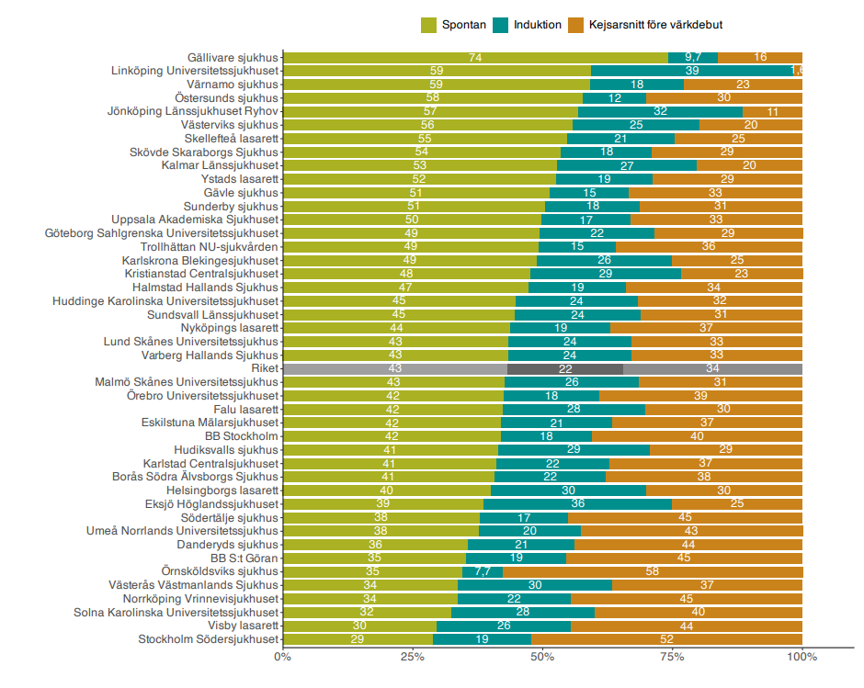
I para ett tidigare sectio
Förlossningsstart
Graviditetsregistrets årsrapport 2023

Slide 59
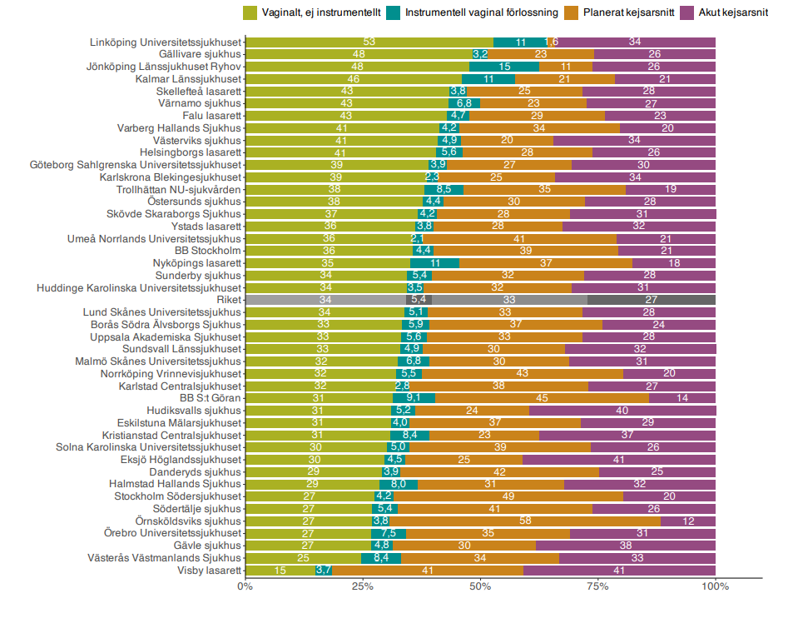
1 para ett tidigare sectio
Förlossningsavslut
Graviditetsregistrets årsrapport 2023

Slide 60
Tvåstegsinduktion eller sekventiell induktion av förlossning
Definition: Mekaniska metoder kompletteras med farmakologisk eller omvänt efter ett visst tidsintervall om den första metoden inte har haft tillräcklig effekt.
Amniotomi, sedan oxytocindropp.
Ballongkateter, sedan amniotomi (+ oxytocindropp).
Prostaglandin, sedan amniotomi (+oxytocindropp).
Prostaglandin, sedan ballong.
Ballong, sedan prostaglandin.
Sekventiell induktion används ofta men det finns få studier och stora skillnader mellan studierna och det är därför svårt att dra slutsatser. Större studier och systematiska översikter saknas.

Slide 61
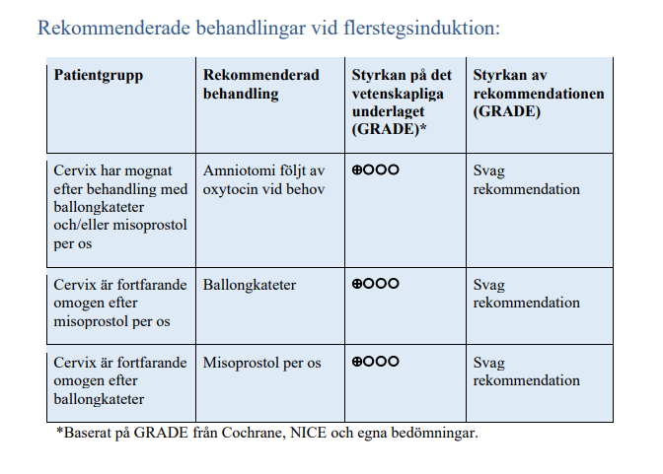

Slide 62
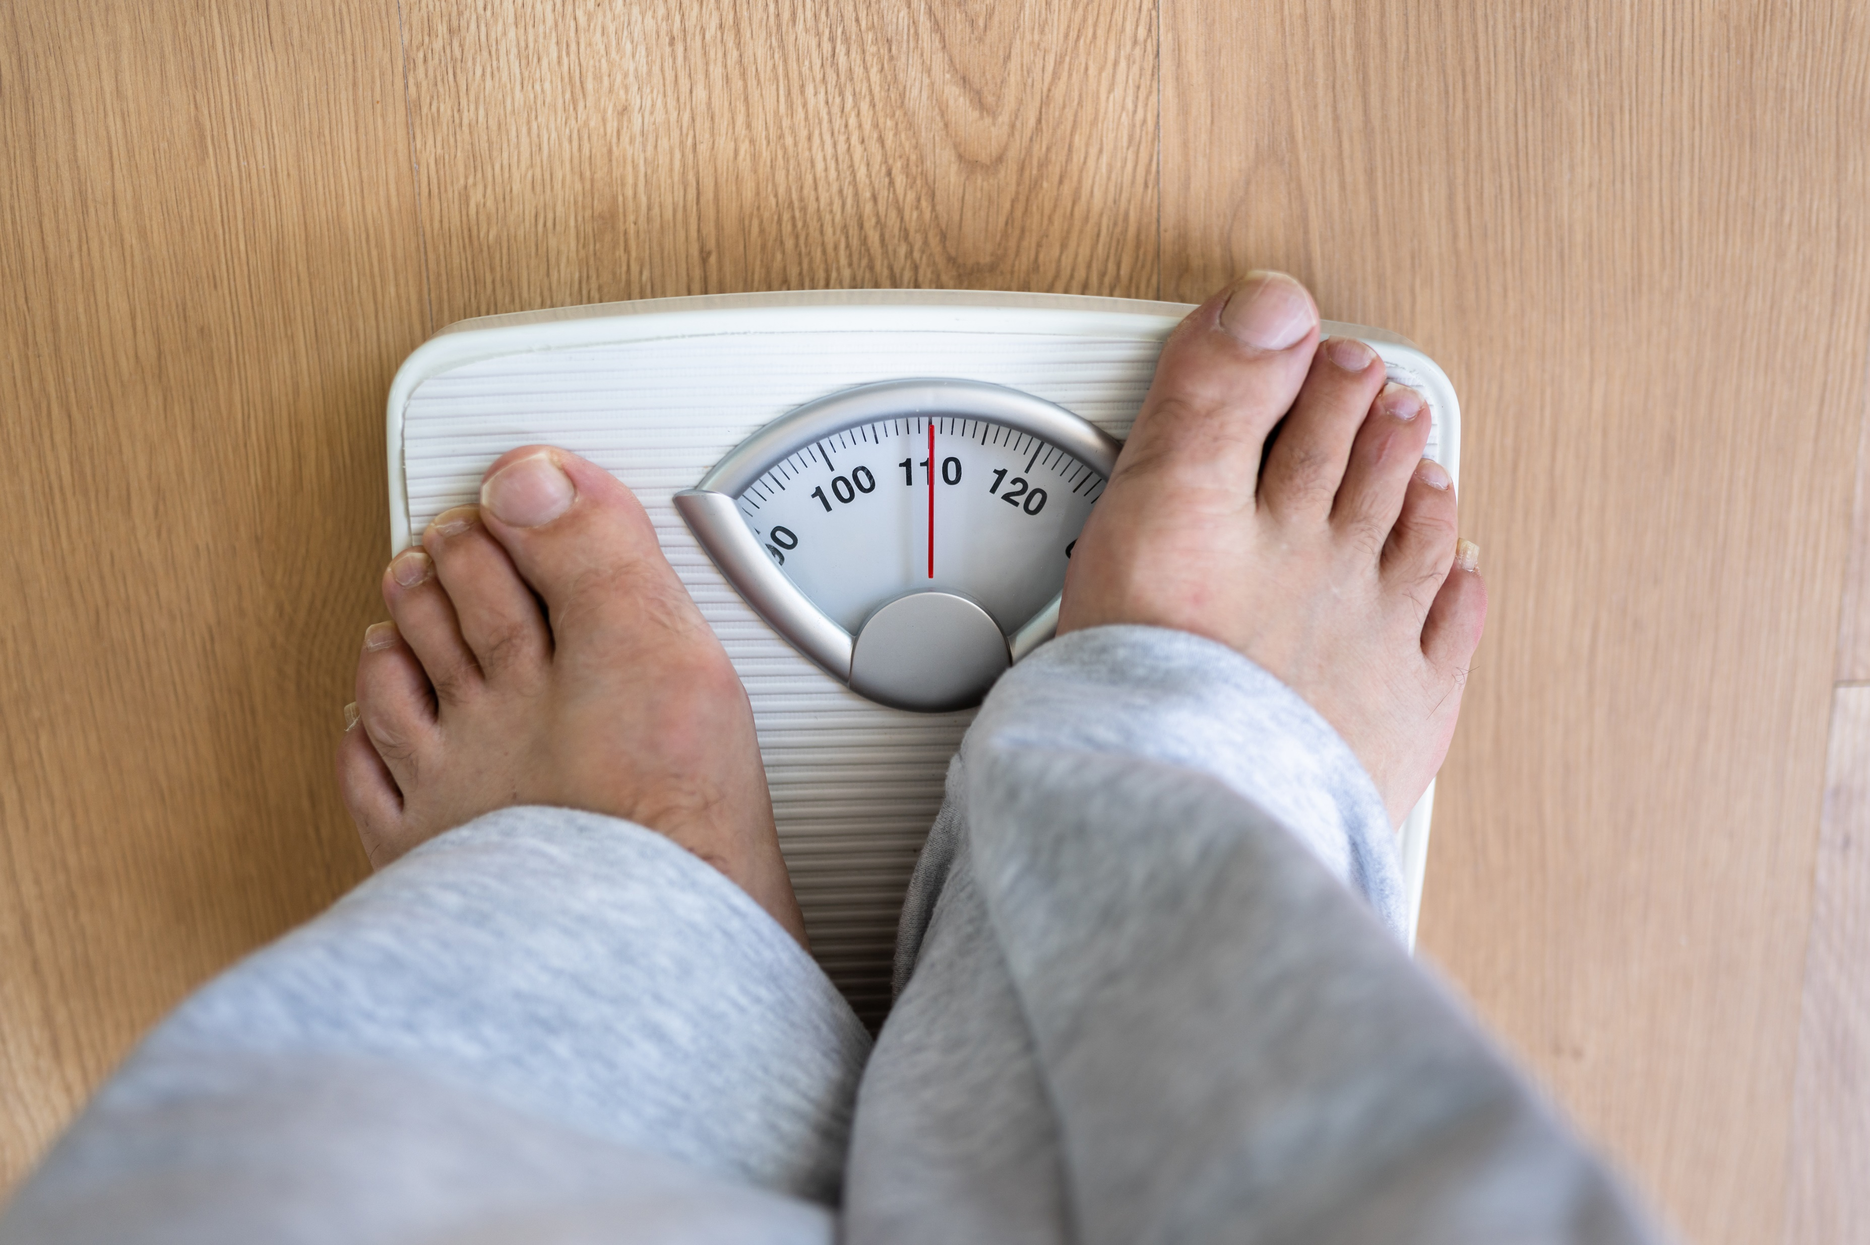
BMI
Induktion vanligare hos kvinnor med övervikt p.g.a. sjukdomar som högt blodtryck och diabetes samt ökad risk för överburenhet
BMI >29, riskfaktor för kejsarsnitt både vid spontan förlossningsstart och induktion
Ett linjärt förhållande mellan ökande BMI och akut kejsarsnitt efter induktion finns beskrivet
Bishop score >5 predikterar lyckad induktion oavsett BMI
Bishop score <3 ökar risk för misslyckad induktion hos överviktiga jämfört med normalviktiga

Slide 63
2014
2024

Slide 64
Läkemedelsdoser för överviktiga kvinnor
Övervikt kan vara kopplat till en lägre sensitivitet för prostaglandin samt nedsatt respons på oxytocin under förlossningen. En studie visar att överviktiga behöver högre doser oxytocin, och längre tid med oxytocin för att uppnå vaginal förlossning.
Konklusion:
Det vetenskapliga underlaget är för närvarande otillräckligt för att kunna rekommendera annan dosering av prostaglandin och/eller oxytocin vid induktion av överviktiga och obesa kvinnor.

Slide 65
Vattenavgång utan värkar
Förstahandsmetoder är misoprostol oralt eller oxytocin.
Inga studier har visat tydliga fördelar med prostaglandinbehandling eller ballongkateter jämfört med oxytocin men en studie visar troligen färre kejsarsnitt med misoprostol.
Baserat på försiktighetsprincipen bör ballongkateter undvikas för induktion vid vattenavgång pga ökad risk för infektion.

Slide 66
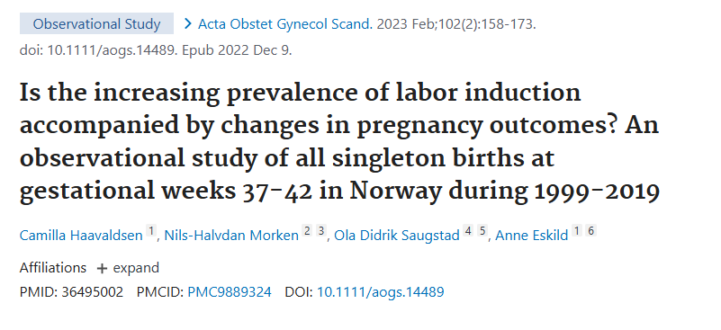
Notes:
Registry-based population study
Whether changes in labor inductions were accompanied by changed in adverse perinatal outcomes, maternal outcomes or MOD
No overall changes in perinatal outcomes
PPH 11.4% - 30.1%
Operative deliveries increased slightly

Slide 67
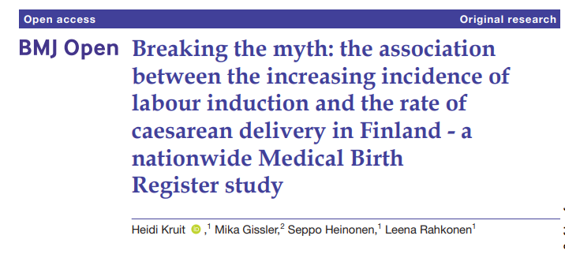
70% ökning induktioner
Ingen ökad sectiofrekvens
Äldre
Fler obesa
Fler graviditetsdiabetes

Slide 69
Chrome, Graviditetsregistret, Logga in, Dashboards

Slide 70
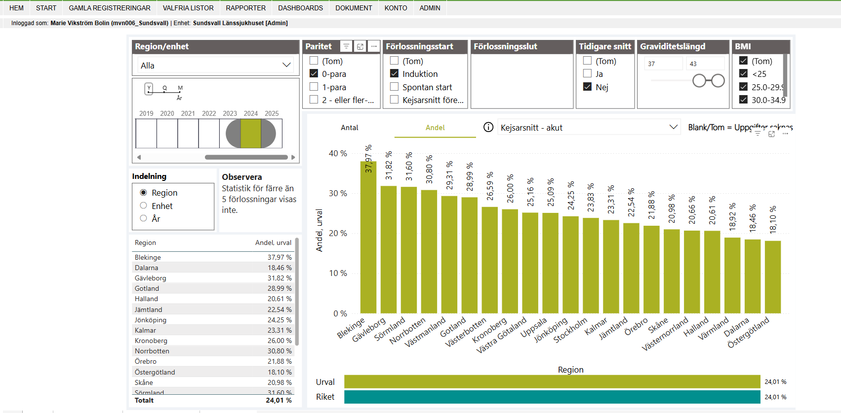

Slide 75
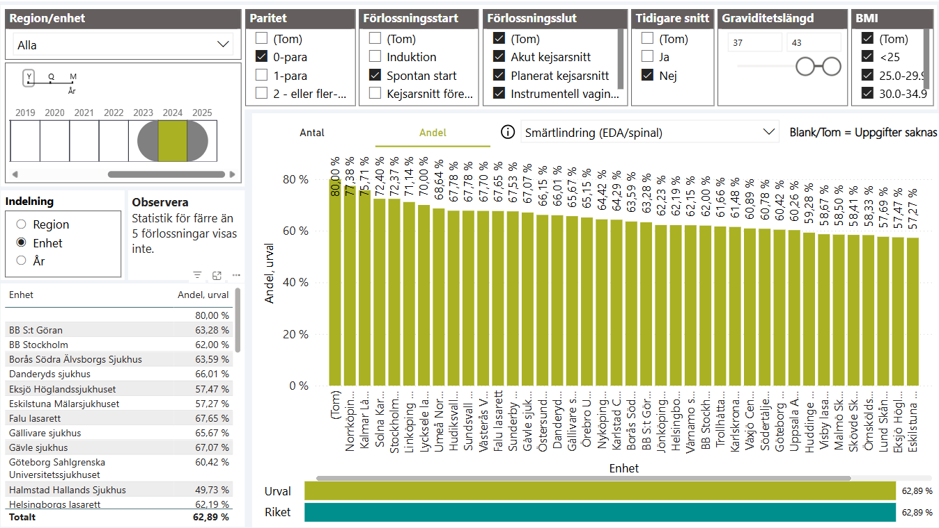

Slide 76
Förstföderska spontan start vs induktion akut sectio 2024

Slide 77
Förstföderska spontan start vs induktion blödning >1000 ml 2024

Slide 78
Förstföderska spontan start vs induktion bristning grad 3-4 2024

Slide 79
Förstföderska spontan start vs induktion Oxytocinstimulering 2024

Slide 80
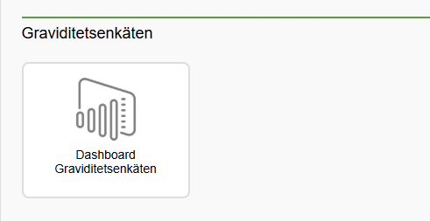
Graviditetsenkäten

Slide 82
Skattad upplevelse av förlossningen
Förstföderskor 2020 – september 2024, enkät 8 veckor 91434/155619=59%, 1 år 88578/178164=50% Graviditetsenkäten
Hur var din upplevelse av förlossningen? |  | 1 Sämsta möjliga upplevelse | 2 | 3 | 4 | 5 | 6 | 7 | 8 | 9 | 10 Bästa möjliga upplevelse
8 veckor efter förlossningen | Spontan start | 2 | 3 | 5 | 4 | 7 | 7 | 14 | 21 | 16 | 21
 | Induktion | 4 | 5 | 8 | 7 | 9 | 9 | 15 | 18 | 11 | 14
1 år efter förlossningen | Spontan start | 2 | 3 | 5 | 5 | 7 | 8 | 16 | 22 | 15 | 18
 | Induktion | 4 | 5 | 9 | 7 | 9 | 10 | 16 | 18 | 10 | 11

Slide 83
Skattad upplevelse av förlossningen
Omföderskor 2020 – mars 2025 enkät 8 veckor 96191/203737=47%, 1år 94504/235359=40% Graviditetsenkäten
Hur var din upplevelse av förlossningen? |  | 1 Sämsta möjliga upplevelse | 2 | 3 | 4 | 5 | 6 | 7 | 8 | 9 | 10 Bästa möjliga upplevelse
8 veckor efter förlossningen | Spontan start | 1 | 1 | 3 | 3 | 4 | 5 | 12 | 21 | 20 | 31
 | Induktion | 2 | 2 | 4 | 4 | 6 | 6 | 13 | 21 | 16 | 25
1 år efter förlossningen | Spontan start | 1 | 1 | 3 | 3 | 5 | 6 | 13 | 22 | 19 | 27
 | Induktion | 2 | 3 | 4 | 4 | 6 | 8 | 14 | 21 | 16 | 21

Slide 84
Induktioner tar tid:
SWEdish Post Induction Study (SWEPIS):
Tid från inläggning på förlossningsavdelning till födsel,
spontan start versus induktion:
medel 13.6 h vs 20.1 h (<0.001)

Slide 85
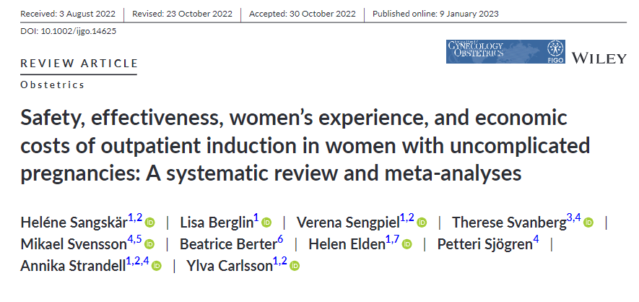
Heminduktioner?

Slide 86
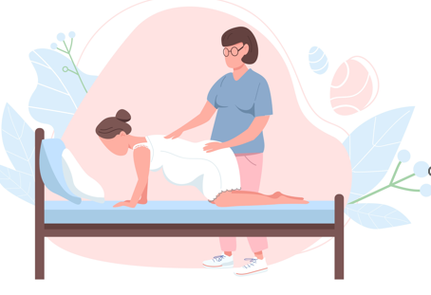
Heminduktioner
Likvärdiga resultat gällande tid till förlossning, förlossningssätt, blödning, bristning, infection, apgar score etc
Få negativa utfall men saknar power för allvarliga komplikationer
Mestadels positiv upplevelse men väsentligt med muntlig och skriftlig information samt att kunna få kontakt med vården dygnet om
Hälsoekonomiskt svårvärderat

Slide 87
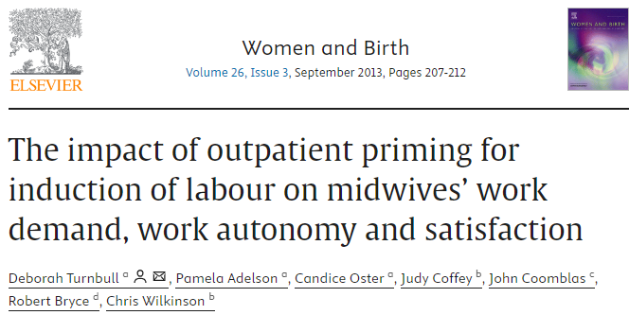
208 midwives participated
80% of the midwives reported that the introduction of outpatient priming had reduced or made no difference to their work stress and workload
93% reported that outpatient priming had increased or had no impact on their job satisfaction
97% were of the opinion that the option of outpatient priming should continue to be offered.

Slide 88
En multicenterstudie för att undersöka den födandes, partners och medarbetares upplevelse av heminduktioner samt hälsomässiga och ekonomiska konsekvenser av att kunna påbörja sitt förlossningsarbete i hemmet.

Slide 89
Sfogs Riktlinje Induktion av förlossning
Alla kvinnor ska alltid informeras om potentiella fördelar/nackdelar med att inducera förlossningen eller avvakta spontan förlossningsstart innan beslut fattas.
Information ska också ges om eventuella fördelar/nackdelar med de induktionsmetoder som är aktuella.

